Slide 1
第7章 统一建模语言UML

Slide 2
主要内容
面向对象方法
统一建模语言UML
UML模型中9种类型的图
面向对象的分析与设计过程

Slide 3
一、面向对象方法
面向对象方法与结构化方法相比，突出的优势体现在以下几个方面。
（1）对问题空间的理解更直接，更符合人们认识客观事物的思维规律。
结构化方法把现实世界映射成数据流和加工，但它把数据流和控制流分开讨论，二者有时难以统一，而且数据流方法主要构造的还是过程模型，它描述数据结构的能力仍然很弱，一般还需要另外使用诸如E-R图之类的工具来建立数据的逻辑模型，造成了过程和数据的分离。

Slide 4
而面向对象方法把二者统一于对象内部，加工过程映射为对象的操作，数据映射为对象的属性，任何数据和与这些数据相关的过程都是与相关的对象共同生存的，这样增强了模型的一致性和准确性。

Slide 5
（2）系统分析和系统设计使用同一模型，不存在过渡困难。
结构化方法的另一个主要问题是从分析过渡到设计有双重负担，一是构造方法的转换；一是添加实施细节。
而在面向对象方法中，从分析到设计使用相同的基本表示，对象模型是整个开发过程中的一个统一的表示工具。好处不仅是减少了各个阶段模型之间的转换，较好地支持模型到代码的正向工程及代码到模型的逆向工程，而且可以使需求的变化较为容易地同步到模型和代码中。

Slide 6
（3）开发出来的信息系统从本质上具有更强的生命力。需求的不断变化是我们不得不接受的事实。
结构化方法基于功能分析与功能分解，而用户的需求变化往往是功能或流程的变化，因此开发出来的系统是不稳定的。
而问题空间的对象最稳定，它们对潜在变化最不敏感。面向对象方法使代表共性的对象稳定下来，而把不稳定的东西隐藏起来。这样可避免增加复杂性，系统对环境的适应和应变能力也随之增强。

Slide 7
（4）维护成本降低。
采用结构化方法开发出来的系统是模块层次结构的，而模块的划分具有随意性，不同的开发人员可能分解成不同的软件结构。这样的系统维护工作相当困难 。
面向对象方法中的类是更理想的模块机制，其独立性好，类对外的接口设计好后，类内部的修改不会影响到其他类。

Slide 8
二、统一建模语言UML
“工欲善其势，必先利其器”。
20世纪80年代末，一些方法论学者、研究人员和专家就开始提出面向对象的表示符号和方法。
其中具有代表性的有科德一约顿（Coad-Yourdon）的OOA＆OOD、格雷迪·布奇（Grady Booch）的 Booch 方法、吉姆·朗姆恩（Jim Rumbaugh) 的对象建模技术（OMT）、艾瓦·雅格布森（Ivar Jacobson）的面向对象软件工程（OOS）等 。

Slide 9
UML统一了面向对象建模的基本概念、术语及其图形符号，为不同领域的人员提供一个交流的标准，它不仅可以应用于软件开发从分析到测试的各个阶段，还可以支持多种领域的建模，如信息系统、嵌人式实时系统、机械系统、商业系统等。
就像数据流图作为结构化分析的建模语言，模块结构图作为结构化总体设计的建模语言一样，UML是面向对象的系统分析与设计的建模语言，不要将它理解为一种方法论或是一种开发过程。

Slide 10
UML定义了以下几种视图，从不同角度反映系统：
用例视图（use case view）
描述系统的功能需求，是最终用户、分析人员和测试人员看到的系统行为。
该视图的静态方面（即系统要实现的功能）由用例图（use case diagram）表现；动态方面（即功能实现的过程）由交互图（interaction diagram）、状态图（state chart diagram）和活动图（activity diagram）表现。

Slide 11
设计视图（design view）
表达系统的基本逻辑结构，描述问题以及问题的逻辑解决方案，包含了类、接口和协作。该视图的静态方面采用类图（class diagram）和对象图（object diagram）表现，动态方面由交互图、状态图和活动图表现。

Slide 12
进程视图（process view）
包含了形成系统并发与同步机制的线程和进程，该视图用于系统性能、可伸缩性和吞吐量的设计。在UML中，对进程视图的静态方面和动态方面的表现与设计视图相同，但注重描述线程和进程的主动类。

Slide 13
实现视图（deployment view）
表达软件成分的组织结构，包含用于装配与发布 物理系统的构件和文件。该视图主要用于系统发布的配置管理，其中静态方面由构件图（component diagram）表现，动态方面由交互图、状态图和活动图表现。

Slide 14
实施视图（deployment view）
包含了形成系统硬件拓扑结构的节点。这种视图主要描述组成物理系统的部件的分布、交付和安装。该视图主要由实施图（deployment diagram）表现。

Slide 15
三、UML模型中9种类型的图
1．用例图
用例实际上就是从用户的角度去定义具有交互过程的系统功能。每个功能与一个或多个参与者（actor）相连接。参与者是指处于系统之外，需要使用用例的人或事物。一个系统的用例一般有多个，用例图就是用来组织这些用例的。

Slide 16
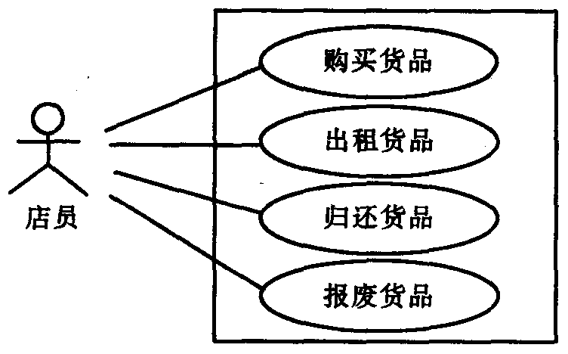
下面用例图描述了一个录像租赁系统的主要用例。店员是参与者，主要用例有：购买货品、出租货品、归还货品、报废货品。

Slide 17
2．类图
类图用来表示系统中的类和类之间的关系。类由属性和操作共同组成。在一个大的系统中，可以根据某种分类方式将类组织在多个类图中。
下图是一个简化的租赁系统的类图。该图列出了7个类及它们的关系。租赁公司将库存货品清单记载在库存目录中，货品分为录像带和录像机两大类，它们有不同的属性信息。目录中的货品在库存中可能存有多份副本（货品实物），每份独立登记，使用不同的序号标识，称为项目。

Slide 18
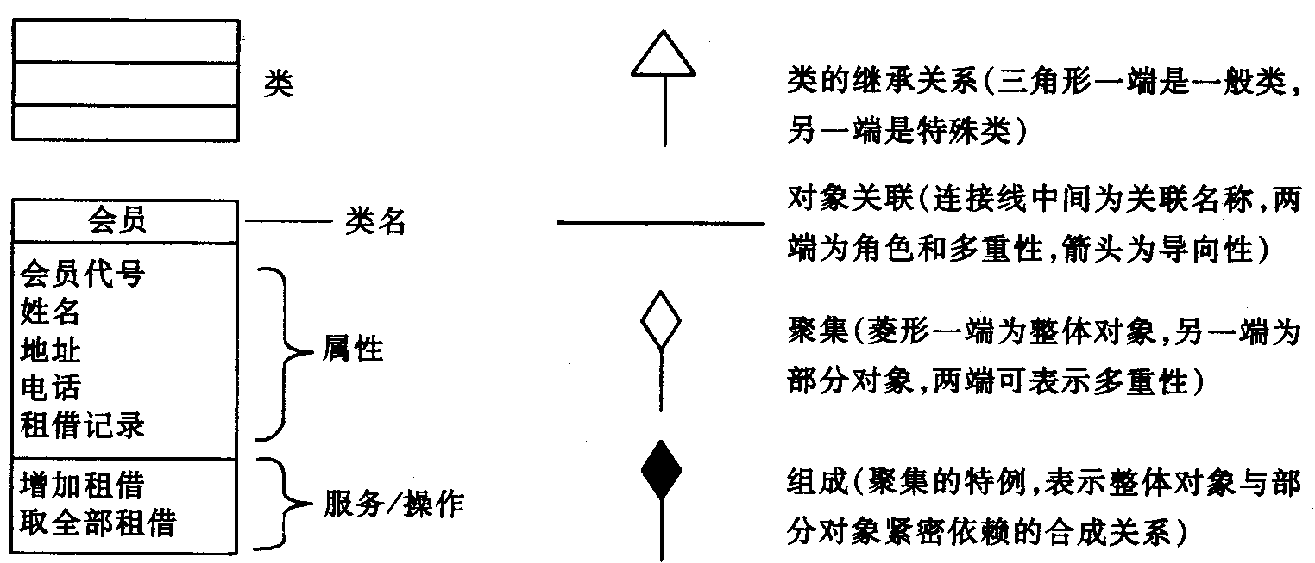
类图的模型元素

Slide 19
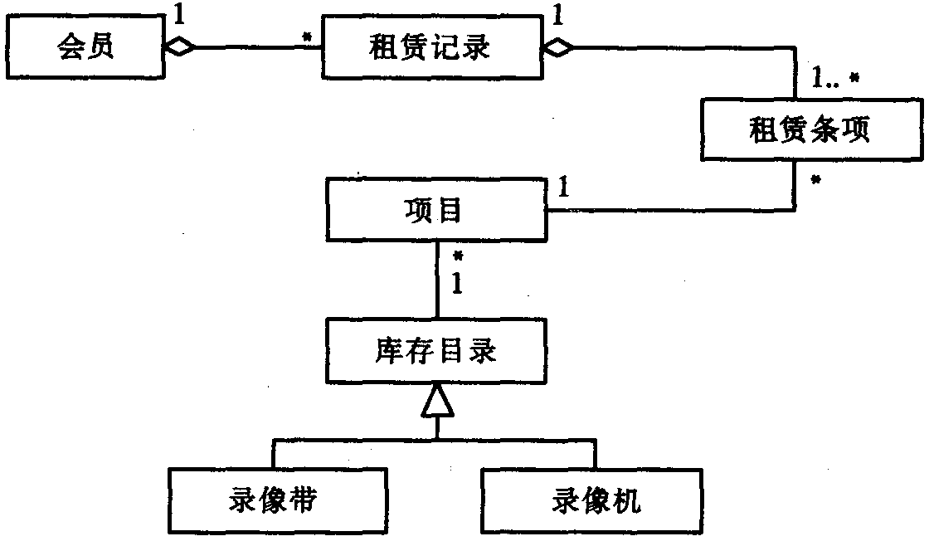

Slide 20
3．对象图
对象反映了一个类的实例。对象图表示系统在某个特定时刻各个类可能的具体内容，帮助对类图的理解。
下图是上述类图的部分对象图，表示在处理第0012号租赁业务的特定时刻各个对象的具体内容，即对象当前的属性值。该时刻1号会员正在登记0012号租赁记录，产品中的第001号录像带选中并租出。

Slide 21
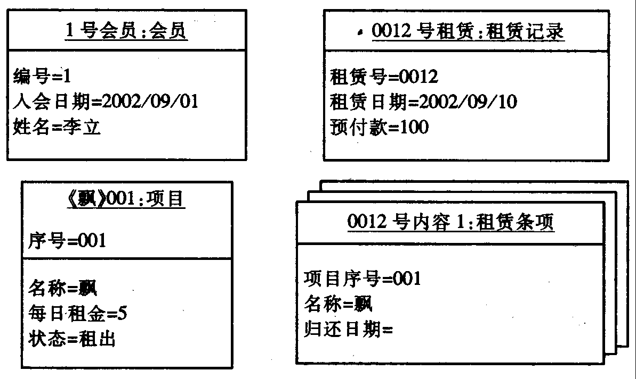

Slide 22
4．状态图
如果一个类的对象具有多种状态，而且这些状态在系统运行中发挥着重要的作用，那么就可以使用状态图。状态图用来描述一个特定对象的所有可能状态及其引起状态转移的事件，常用于对系统动态方面建模。

Slide 23
在状态图中定义的状态有：
（1）初态。是状态图的起始点，表示对象的初始状态，初态只有一个，用实心圆表示。
（2）终态。是状态图的终点，表示一个对象完成必要操作后的最终状态，终态可能有多个，或者没有终态（如电梯的工作状态）。用实心圆外加一个圆圈表示终态。
（3）中间状态。处于初态和终态之间的状态。
（4）子状态。嵌套在另一个状态中的状态，含有子状态的状态被称做复合状态。

Slide 24
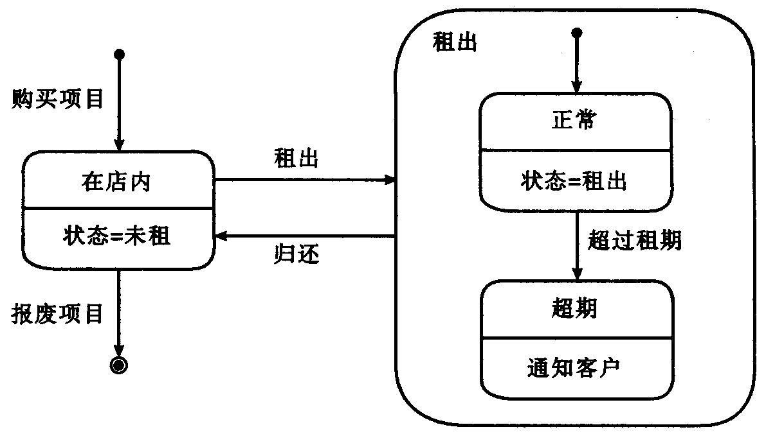
上图是租赁商店的货品项目的状态转移图。一个新购货品进人商店库存，这就是初态；该货品经过租出事件后，进人租出状态，而租出状态中又分为正常和超期两种子状态；在租出状态的货品归还后，又回到店内；货品经过报废处理后，其生命周期结束，即为终态。

Slide 25
5．活动图
活动图显示从活动到活动的控制流。它的应用非常广泛，既可用来描述操作（类的方法）的行为，也可以描述用例和对象内部的工作过程。
活动图提供以下丰富的描述手段：
（1）起点和终点。活动仅有一个起始点（用实心圆表示），但可以有多个结束点，用实心圆外加一个圆圈来表示。
（2）转换。当一个动作和活动结束时，控制流会马上传递给下一个动作或活动，使用转换来说明流的路径。

Slide 26
（3）分支。活动图中使用一个菱形的判断标志来表达分支路径。
（4）并发。使用一个称为同步条的水平粗线可以将一条转换分为多个并发执行的分支，或将多个转换汇合为一个转换。汇合时，并发的控制流必须都执行到汇合处，取得同步后，才会触发转换，进而执行后面的活动。
（5）泳道。泳道用于对一个活动图中的活动进行分组表示。

Slide 27
活动图的一个示例：它描述了顾客在归还租用物品时的工作流。首先会员提出归还，店员检查损坏情况，然后针对不同损坏情况对该租赁项目进行不同的处理，如果严重损坏做报废处理，从库存中删除该项目，否则将项目状态设置为在店内，最后记录该租赁记录的归还日期并进行结算，会员付款，活动结束。

Slide 28
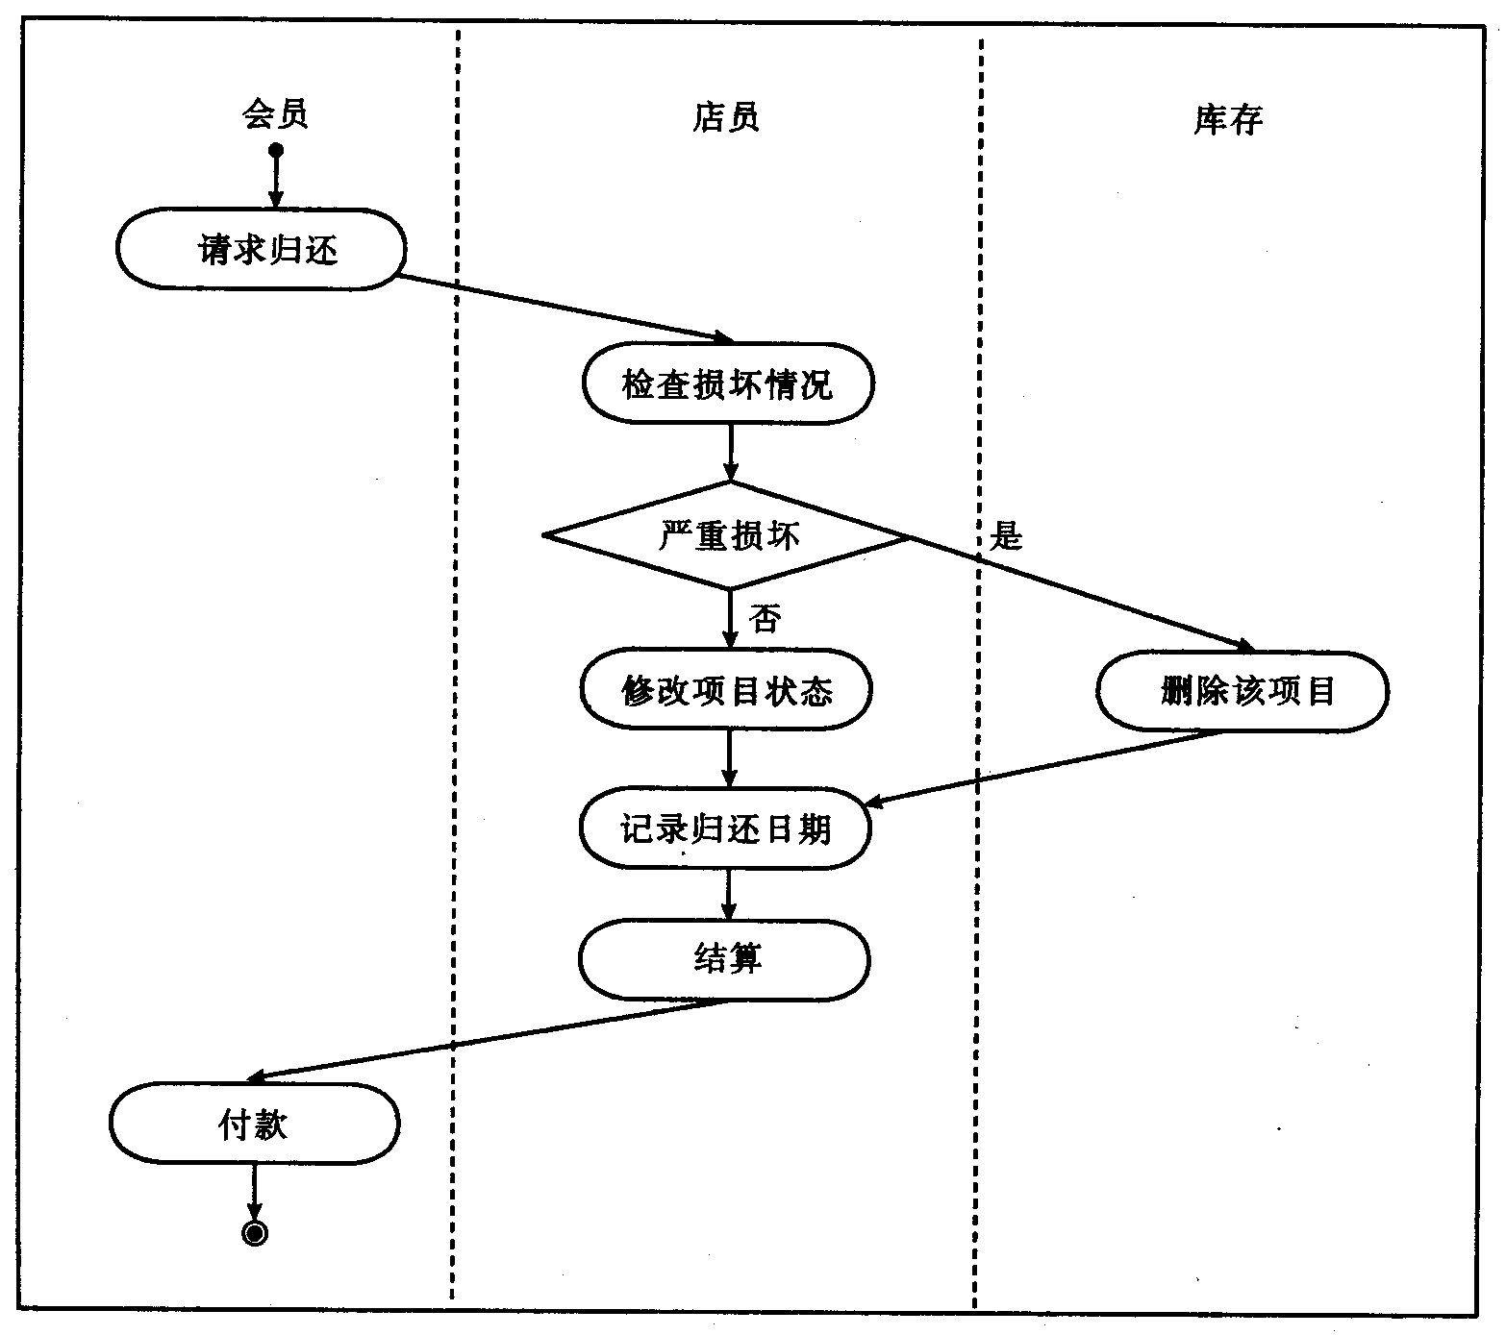

Slide 29
6.顺序图
用来描述为实现一个用例，多个对象之间动态的交互关系，着重体现对象间消息传递的时间顺序，图中自上至下的箭头位置对应消息传递和响应的先后顺序。

Slide 30
下图是出租货品的顺序图，该用例一共涉及了四个对象和一个参与者。从顺序上看，首先建立一个新的租赁记录，其次为该租赁记录创建一个空的租赁条项，而后在库存中进行选择录像带并获取名称，再提取具体租借的录像带的序号进行登记（租借多个录像带则重复多次该过程），最后确认本次租赁记录完成，先计算总租金并登记预付款，后修改库存和项目有关信息。

Slide 31
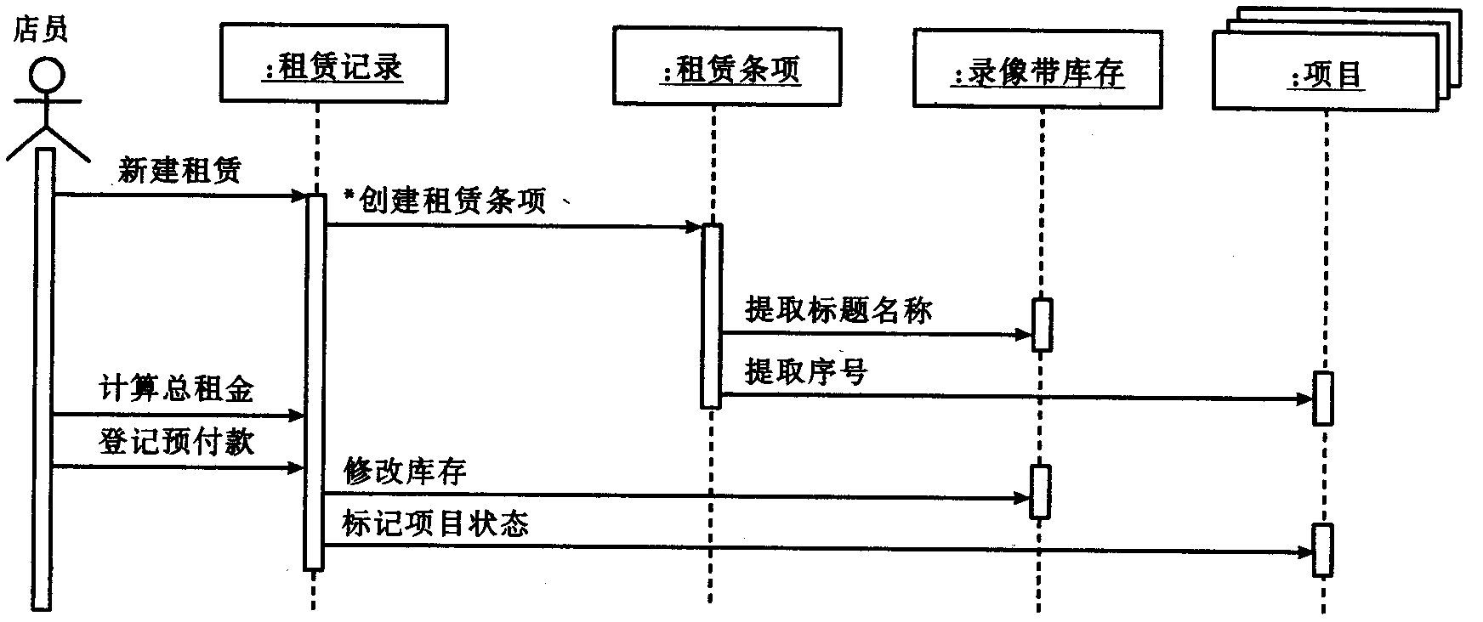

Slide 32
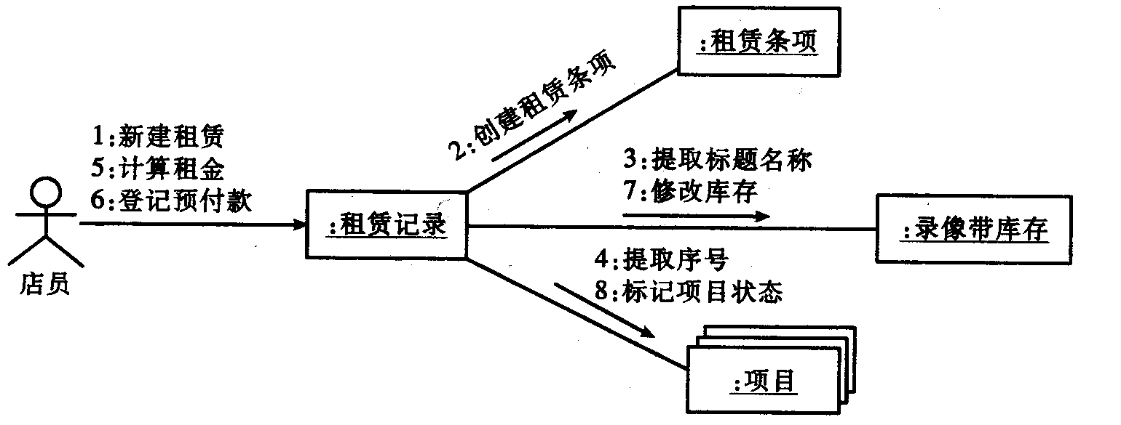
7．协作图
协作图用来描述为实现一个用例多个对象之间的协作关系，与顺序图不同，它着重体现的是对象间消息的连接关系。

Slide 33
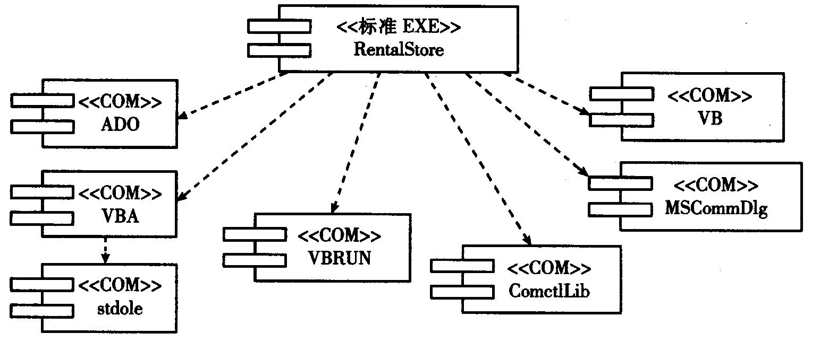
8．构件图
现在的软件远不是从前只需要一个EXE文件那么简单。一个大的系统往往由多个代码单元组成，如源代码文件、可执行文件、动态链接库及其他组件（这里统称为构件）。

Slide 34
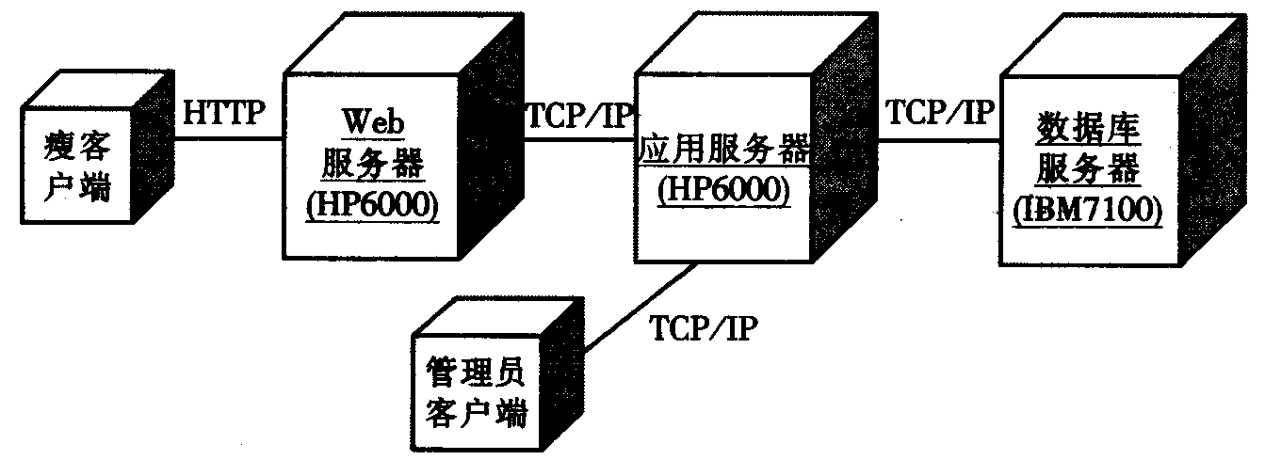
9．实施图
实施图用来描述系统运行时软件和硬件的物理配置。其中硬件配置包含硬件节点及其连接关系，软件配置包含各构件在硬件节点上的分布情况。

Slide 35
四、面向对象的分析与设计过程
简单的面向对象方法使用的是UML的模型和符号，它包括以下5个活动。
（1）识别信息系统目标和系统边界。
比如，一个医院门诊系统的目标描述如下：“该系统者提供普通及专家挂号和诊疗服务，并实现门诊收费管理”。
（2）识别用例，建立用例图。
（3）识别对象、类及其关系，建立类图。
（4）设计用例的详细逻辑，建立顺序图和协作图。
（5）精化并调整。

Slide 36
1.识别系统的目标和边界
(1)识别信息系统的目标
某便利店信息系统的目标是：帮助收银员提高结账的工作效率，保存好每笔销售记录，更有效地支持商店的操作。
某材料仓库（任何仓库应用）信息系统的目标是：帮助人员更有效地实现进货和出货，从而提高仓库的收益……确保库存商品数量的正确性，并提高库存率。
某订货中心信息系统的目标是：提高接收货单、货单运送和付款的效率和正确率。
某自动导航系统（任何其他实时控制系统）信息系统的目标是：维持飞机的高度、方向和飞行途中的状态。

Slide 37
2.明确信息系统的边界
如：销售公司建立一套进销存管理的信息系统，主要目标是提高进货出货的效率和准确性，提供相关分析报告，辅助决策。从目标上看该信息系统的工作范围是记录每笔业务护品进货、产品销售）的具体情况，控制库存的变化，提供销售报表等，而具体的财务方面的管理由专用的账务处理系统来完成，并提供相关接口与本系统相连。这样，账务系统不属于本系统的范畴，它可以当做本系统的外部对象。这种情况下，“公司”内部的处理不包含在该信息系统之内。如果企业构建信息系统是以加强同合作伙伴或厂商的联系为目的，实现供应链的生产方式，那么最好选择将合作伙伴或厂商包含在信息系统范围内。在这种情况下，“公司”外部的实体在信息系统内部。

Slide 38
案例：门诊系统的需求说明
某医院门诊系统的目标是：提高挂号的速度和准确性，完整实时地记录患者每次就诊情况，简化患者交费手续，构建一个灵活高效的门诊管理系统。其需求说明描述如下：
(一)挂号
1．门诊挂号可以挂当天的号，也可以预约5天以内的号。挂号分为两类。
（1）窗口挂号：指在医院挂号处窗口挂当日的号，挂号完成，拿到挂号单。

Slide 39
（2）网上挂号：指患者通过Internet访问医院的服务器挂5天以内的号，挂号成功后拿到一个密码，在预约的日期在医院挂号处凭借密码领取挂号单。
2．挂号时如果是第一次就诊，则挂号处给患者一个门诊病案号，并记录患者的信息（姓名，性别，血型，出生日期，职业，身份证号，住址，邮政编码，联系电话，药物过敏史，家族病史等等），为患者建立档案。此患者以后来就诊，凭病案号就可以直接挂号，并可以查到患者的相关信息和以往就诊记录。

Slide 40
3．号分为三种，普通号、专家号、教授号。每个科室的普通号数量每天是固定的，如，外科一天有 60个号，那么，挂号处在一天之内只能挂出 60个外科普通号。专家号和教授号是知名的专家或教授的号。一个专家属于一个科室，每天的号也是固定的，专家号每天是20个，教授号每天是10个。普通号的挂号费是4.5元，专家号是20元，教授号是50元。挂号费用根据情况可以改变。
4．挂号处可以有多个窗口，多个挂号员同时进行挂号。可以统计每个挂号员每天挂出的号数和金额。
5．应能随时查询每个科室或专家当前的挂号情况，挂出多少号，剩余多少号。

Slide 41
（二）就诊
1．患者拿到挂号单后，到相应的科室就诊。
2．医生根据挂号的顺序号，依次给患者看病。
3．医生诊断时可查询患者的基本信息和历次的就诊记录。
4．医生诊断结束后，书写患者这一次的就诊记录（包括就诊时间、就诊科室、患者主诉、诊断结果、就诊医师姓名等），还要书写处方（包括开出的各种药品和各种检查）。所有这些都会放人病案中。

Slide 42
（三）交费
1．患者拿处方去收款处交费，并拿到发票。
2．收款处也有多个收款员，可以随时查询各个收款员开出的发票和收款的总金额。
3．处方上药品包括药品名称、规格、数量、单价。
4．处方上检查项目包括检查项目名称、执行科室等。
5．检查项目和药品的单价应便于维护。
6．最后，患者去药房拿药（具体内容由药房管理系统负责）。

Slide 43
2. 用例与用例图
用例实际上定义了与外界有交互过程的系统功能，该功能具有完整连续性，可能是一系列动作的集合。它描述的是一个系统要做什么，而不是说明怎么做。

Slide 44
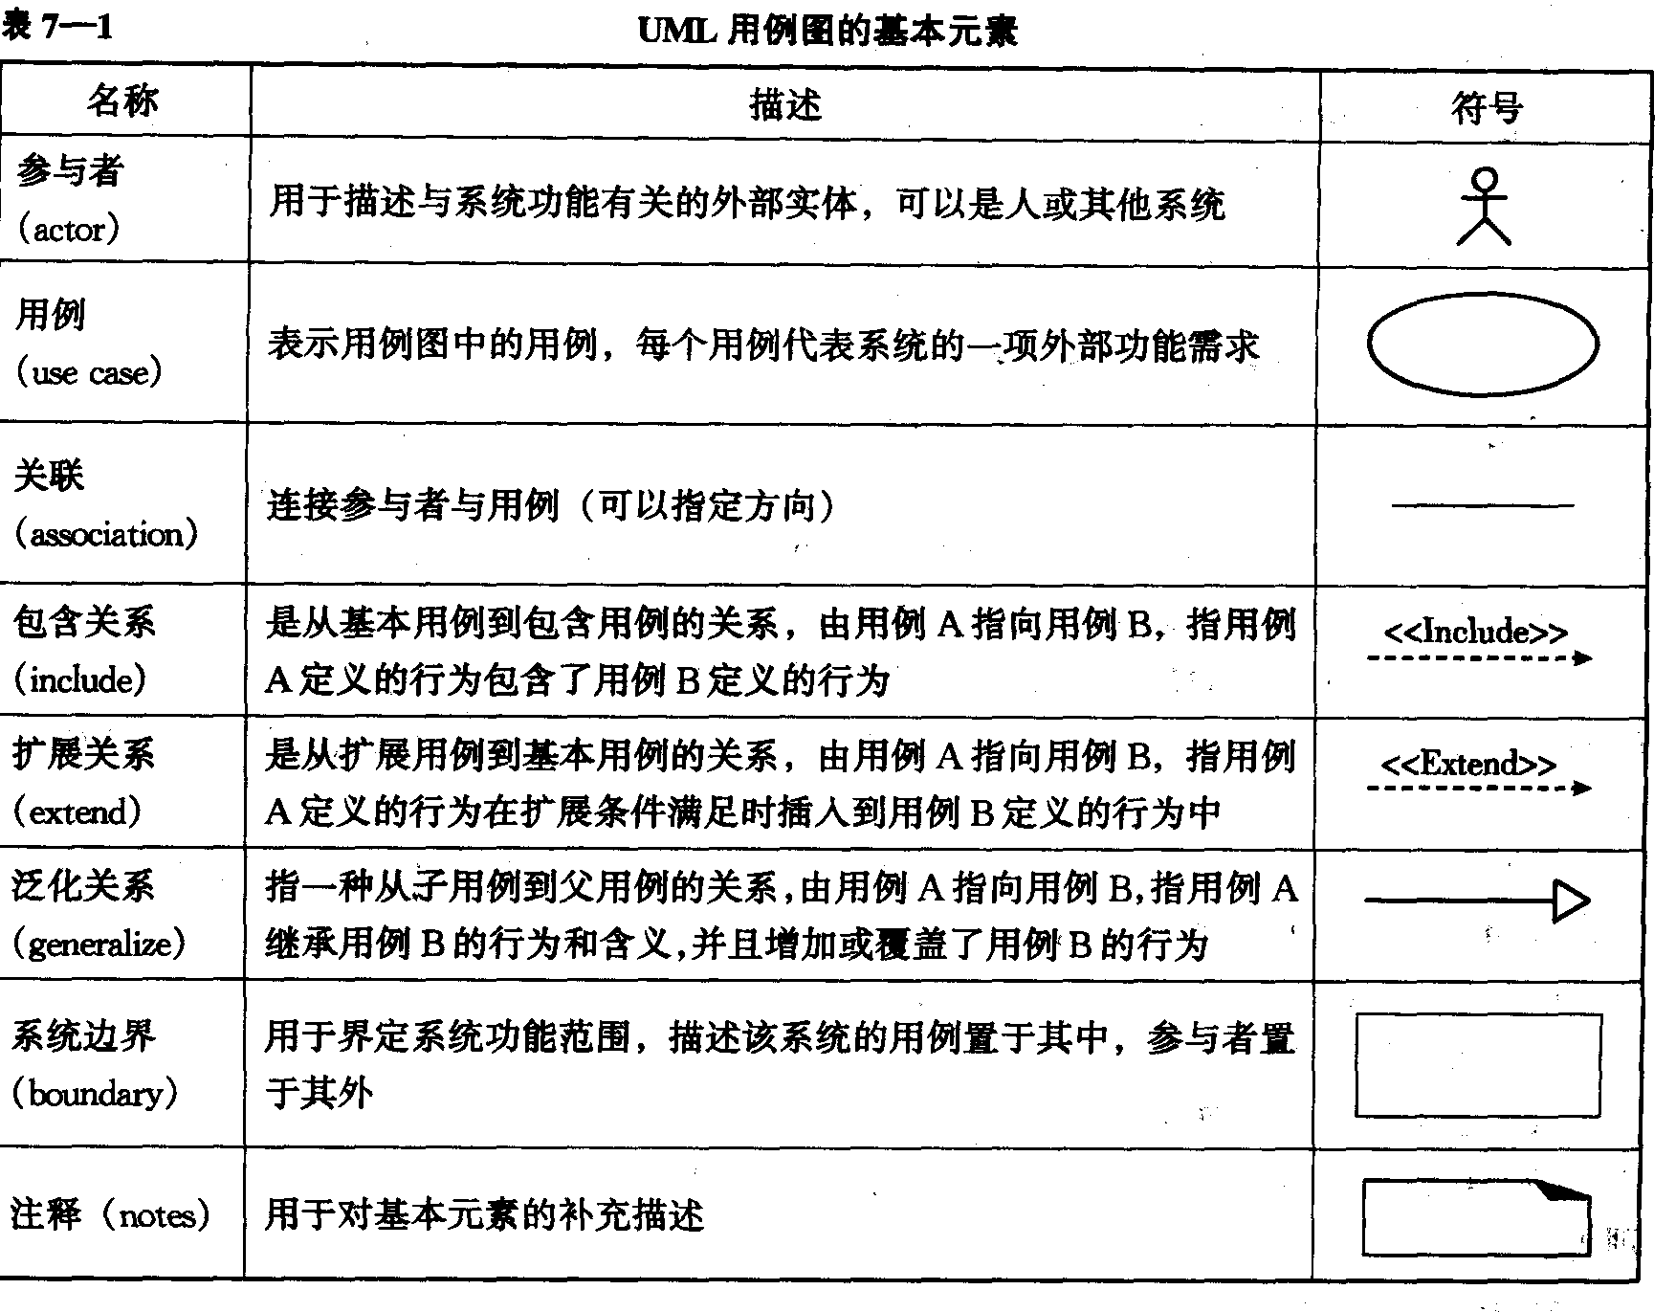
UML用例图的基本元素。
在用例模型中，前三项是必须含有的，其他元素为可选的

Slide 45
识别用例有基于参与者的方法和基于系统事件的方法。
基于参与者的方法的基本步骤是首先识别出与系统或者组织有关的参与者，然后针对每个参与者，识别出他们发起或参加的执行过程。
基于系统事件的方法，首先需要识别出系统必须响应的外部事件，制作出事件表；然后详细分析每个事件，从而决定系统响应该事件采取的一般方式。此外识别出该事件涉及的参与者，以及该事件会引发的其他用例。通常一个事件响应会成为一个用例，但有些情况下，一个事件可能激发多个用例。

Slide 46
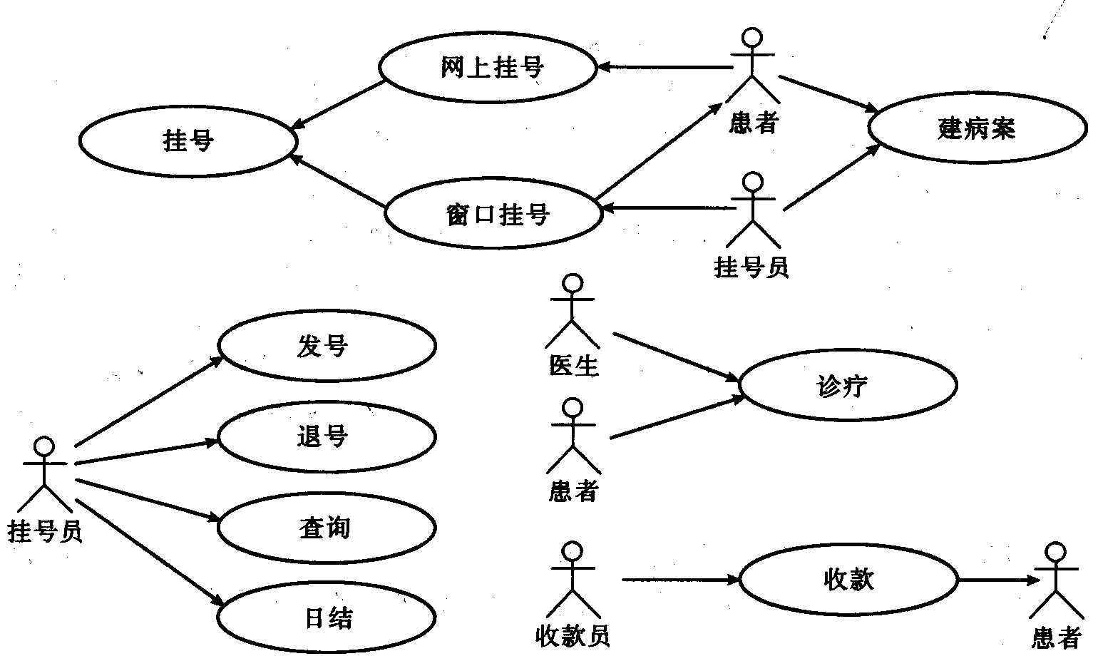
案例：门诊系统的用例模型

Slide 47
3. 对象与类图
发现对象的策略
实体对象代表了信息系统的核心概念。如何才能发现系统中的所有对象？步骤：
（1）阅读理解需求文档（或用例说明）。
（2）反复阅读，筛选出名词或名词短语，建立初始对象清单（候选对象）。
（3）将候选对象分成三类，即显而易见的对象、明显无意义的对象和不确定类别的对象。。
（4）舍弃明显无意义的名词或短语。
（5）小组讨论不确定类别的对象，直到将它们都合并或调整到其他两类。

Slide 48
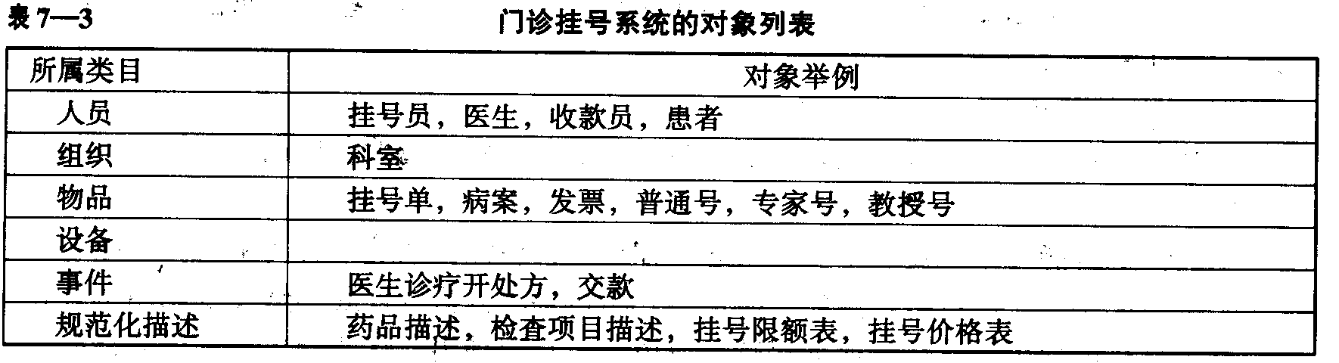
利用该策略，给出门诊挂号系统中的对象列表

Slide 49
发现属性的策略
可以与用户进行交谈，提出问题来帮助寻找对象的属性。
(1)如何为对象作一般性的描述？
(2)在当前的问题空间中对象还具备哪些特定描述项？
(3)对象在系统中的责任是什么？在系统中对象还需要了解或提供哪些信息？
(4)对象需要长期保存哪些信息？随着时间的推移，对象的特性一直在变化，旧的特性会被新特性所替代。
(5)对象可能处于什么状态？对象的状态不同，则可能执行的操作也不同。比如出租物品就有在库、出租、维修三个状态。

Slide 50
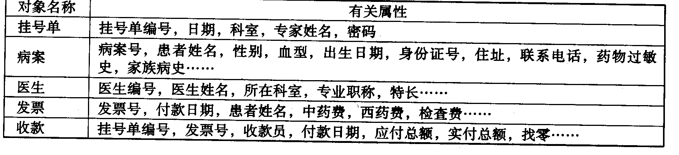
门诊挂号系统中的对象属性

Slide 51
发现服务(操作、方法)的策略
1．考虑对象在系统中的可见行为。如门诊系统中患者自己排队挂号，医生给患者写处方。
2．分析用例应该由哪些对象来提供实现。这些对象各自完成哪些任务？对象之间是否存在消息连接？它们是如何发送消息和接受消息并响应的？
3．分析对象主要的状态。状态的转换是由什么操作引发的？在特定状态下对象允许什么样的行为？
4．系统会有哪些事件？哪些对象对事件有响应？例如发生库存缺货事件，库存需要打印缺货单，订货员开始订货。

Slide 52
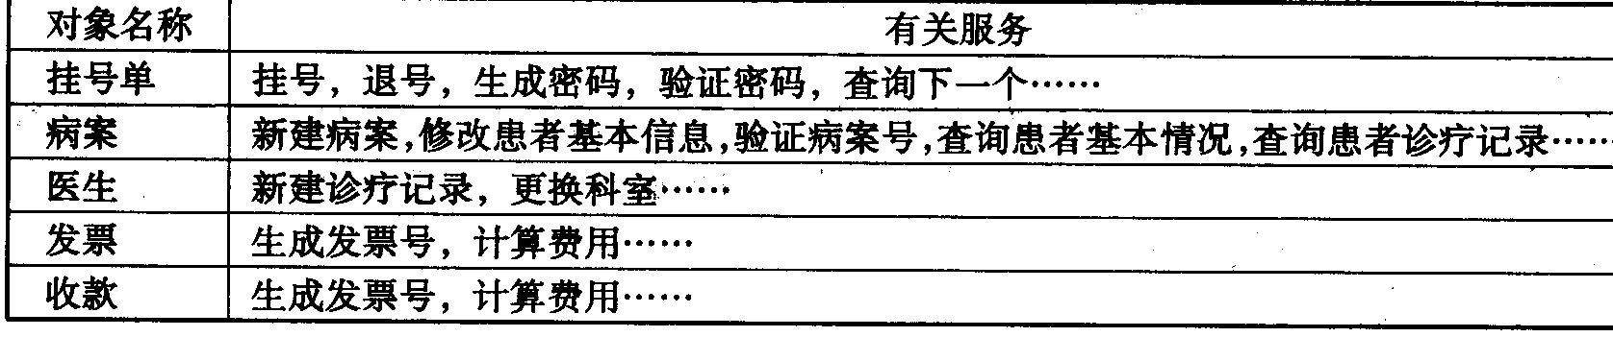
门诊挂号系统中的对象服务

Slide 53
类图的模型元素

Slide 54
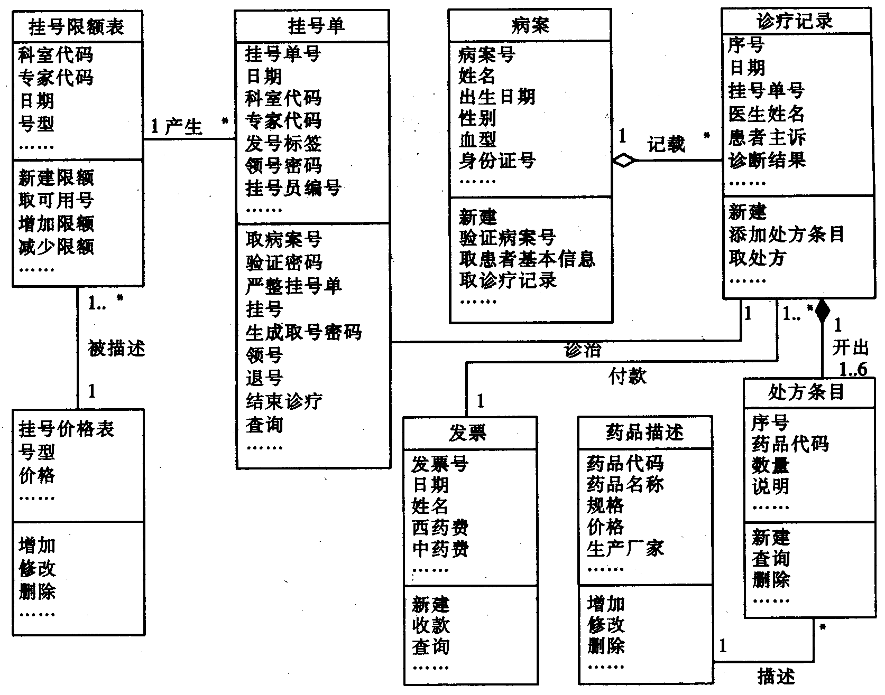
门诊系统中的类图

Slide 55
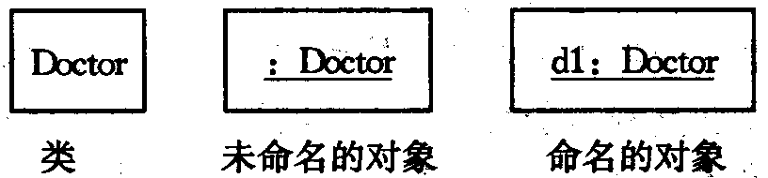
4.交互图与顺序图
顺序图描述了在参与交互的对象中所发生的事件，以及这些对象如何通过相互发送消息进行通信。顺序图的基本元素有对象、参与者实例、消息和消息路线。
在图中类和对象的表示法

Slide 56
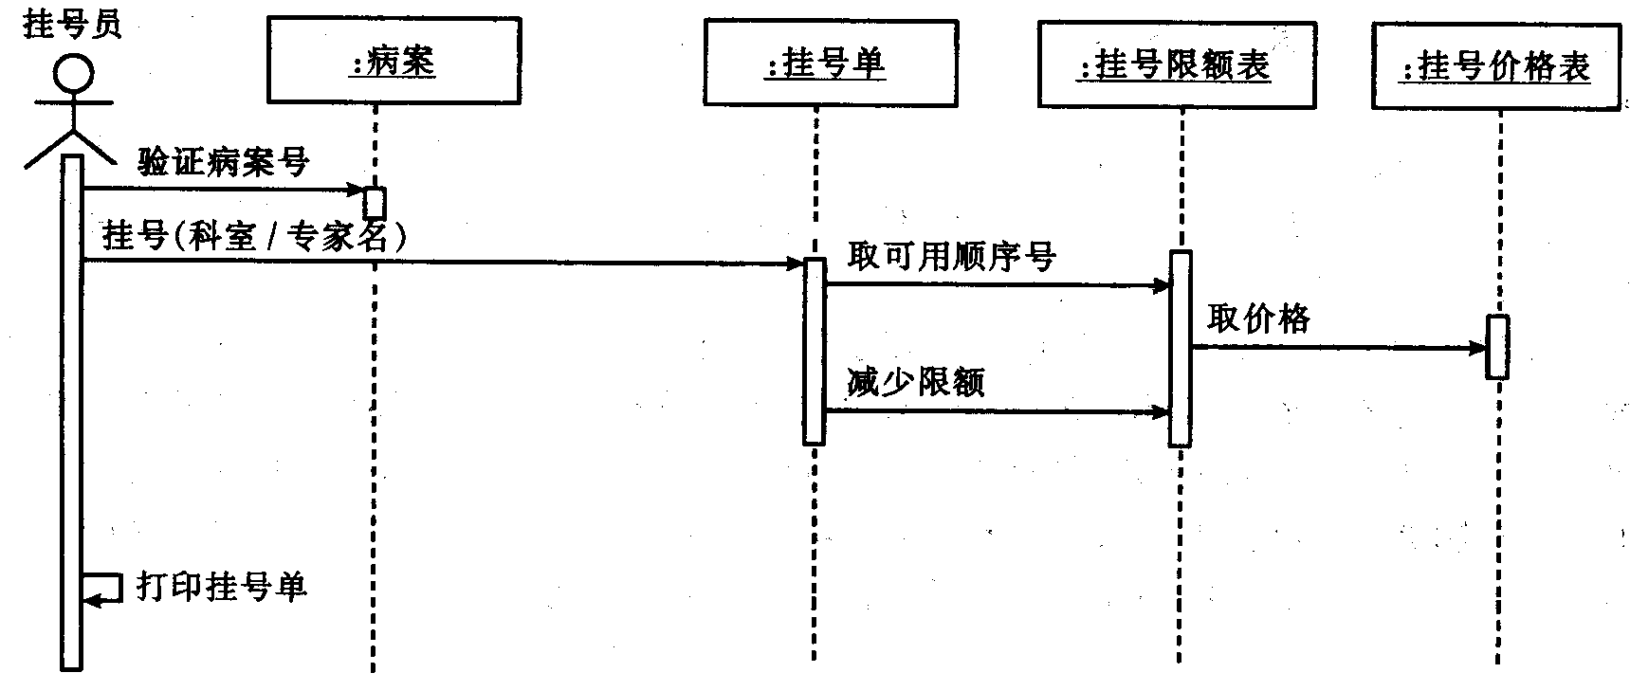
门诊系统窗口挂号用例的顺序图

Slide 57
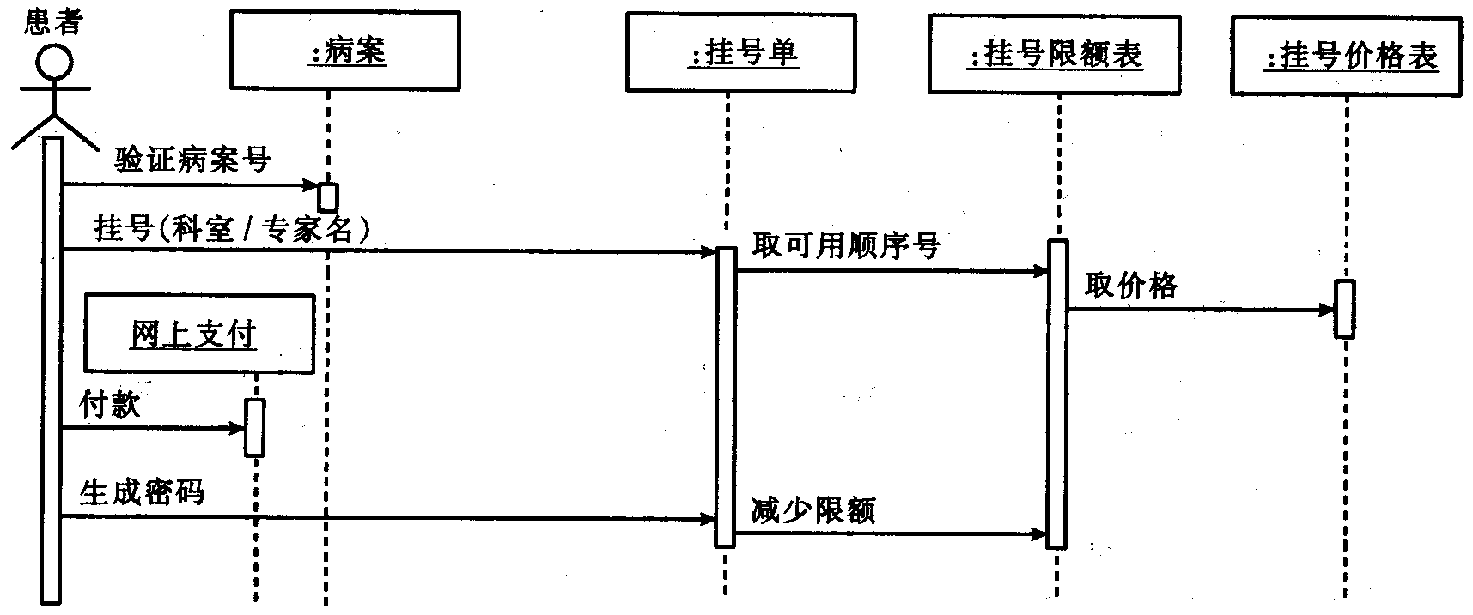
门诊系统网上挂号用例的顺序图

Slide 58
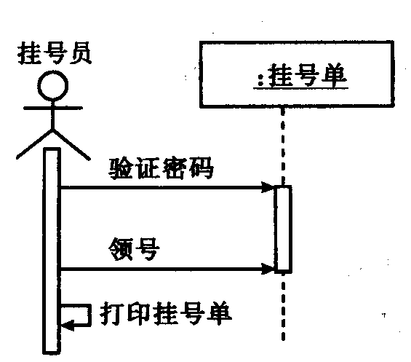
门诊系统发号用例的顺序图

Slide 59
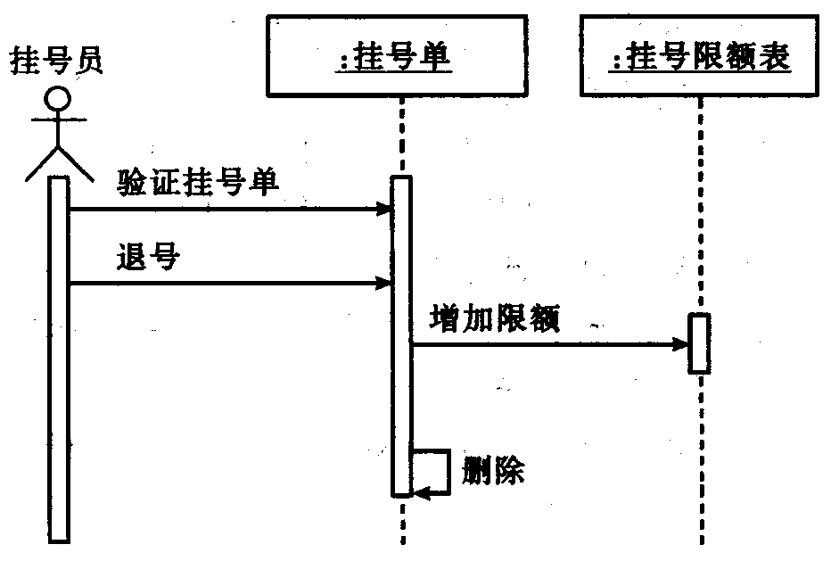
门诊系统退号用例的顺序图

Slide 60
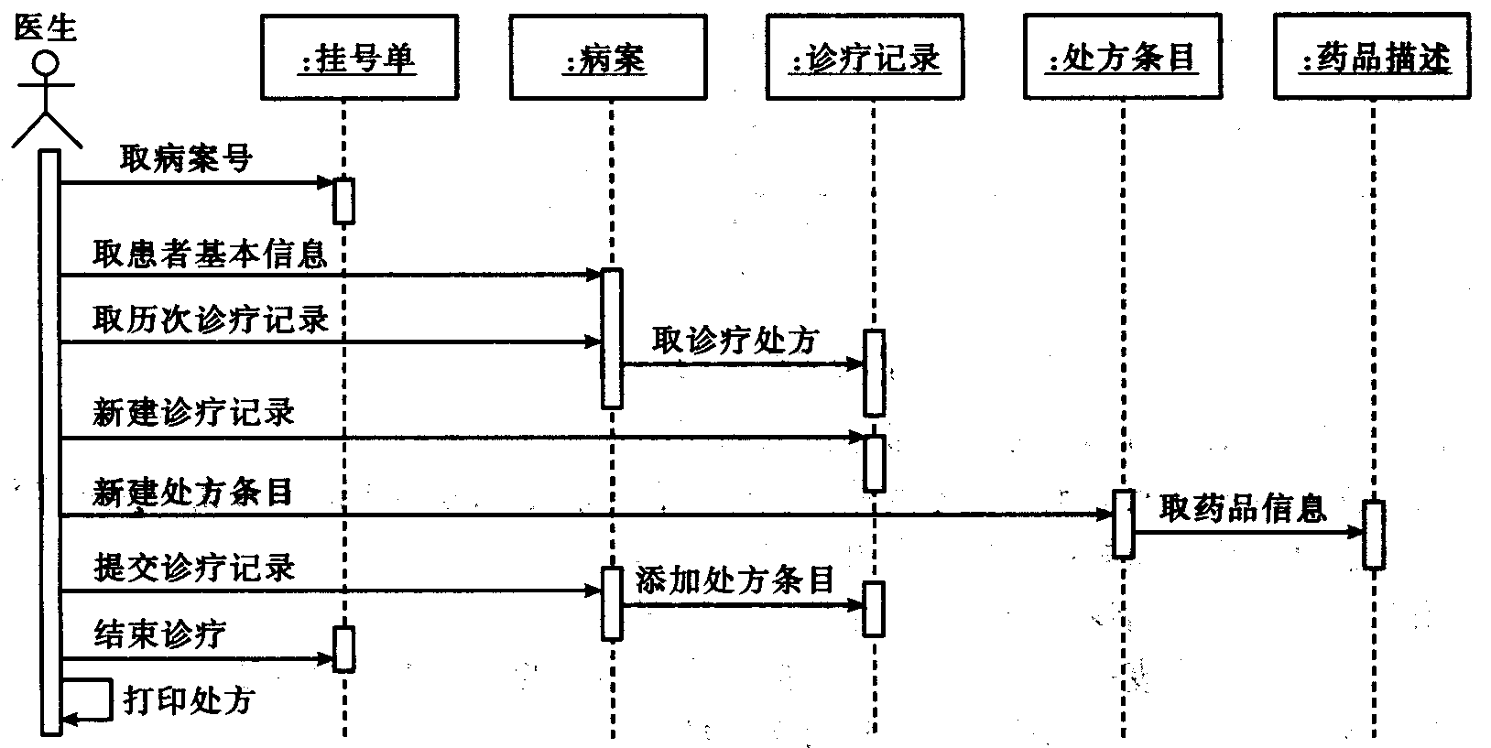
门诊系统诊疗用例的顺序图

Slide 61
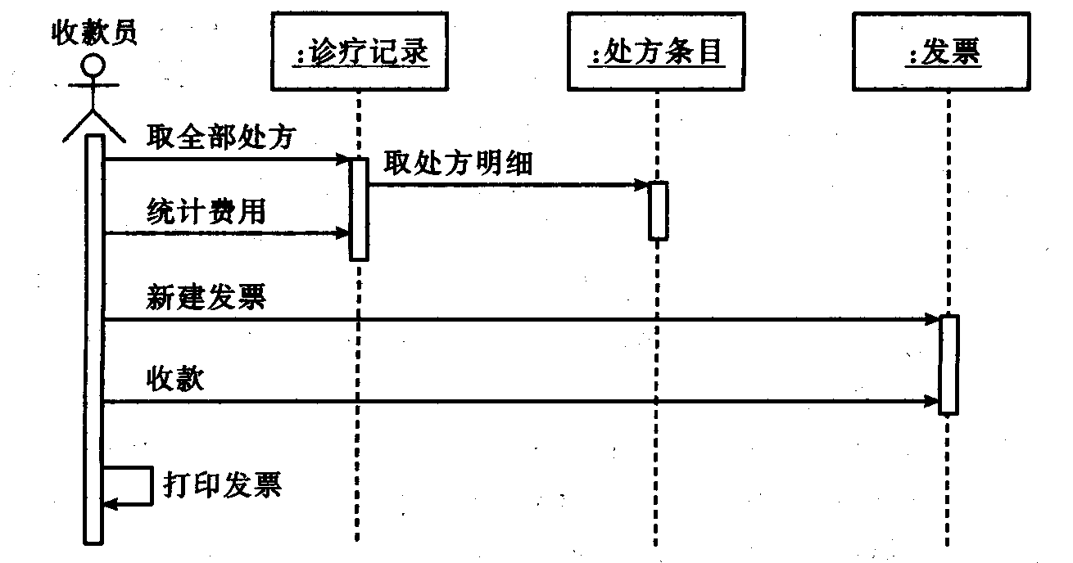
门诊系统收费用例的顺序图

Slide 62
系统的背景
考察某所大学的课程登记(Course Registration)系统，任课教授的分配和学生的登记都很烦琐且费时间
每学期开始之前，教授须决定该学期教些什么课程；课程登记办公室负责把该信息输入计算机系统；为每个教授打印一份他要讲授课程的报告；为每个学生打印一份课程目录供学生选修
学生填写各式各样的课程登记表并交给课程登记办公室；后者把学生的登记表输入计算机
学生一般选修四门课；大多数情况下学生会如愿选修课程，但有时会有冲突；此时，课程登记办公室要征求每个学生的附加选择
一旦课程登记期结束，教授会收到他们将要教的课程的学生花名册

Slide 63
需求陈述
在每学期开始之前，学生会获得一份有关本学期可选修课程的目录表，每门课程包括授课教授、系、教室位置和前提条件等
新系统允许每个学生选择四门课程；另外，每个学生还要选两门附加课程，供某门课程选满或取消时用；每门课程选修人数在三到十人之间；登记完毕，登记系统将把该学生相关信息发送给财务系统，以便学生交费
教授应能访问该联机系统，指定他本学期讲授的课程，查看哪些学生选修了他的课程
每学期有一个时间段，在该时间内，学生可以选修课程或修改他们的修课计划

Slide 64
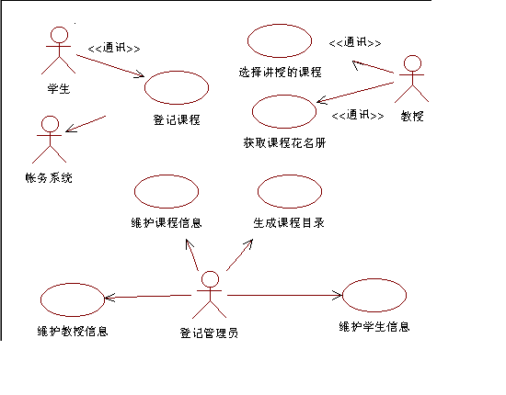
课程登记系统的Use Case图
在该校注册
登记并听课
的人
该Use Case由学生
启动，它提供如下
功能：创建、删除
、修改或浏览某
学期学生修课计划

Slide 65
构造类和对象模型
对象是一个概念，抽象或是具有定义良好的边界及对应用系统有意义的事物
类是一组具有共同属性、共同操作、共同关系的对象的描述或模板
类的模板(Stereotype)有：实体(Entity)、边界(Boundary)、控制(Control)、公用体(Utility)、例外(Exception)

Slide 66
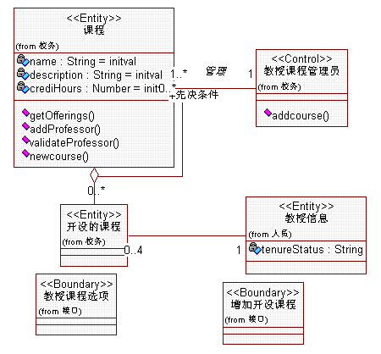
课程登记系统类图
类的Sterotype
类的属性
类的操作
类的聚合关系
类所在的包

Slide 67
分析类之间的关系
在系统分析阶段主要考虑类的联系(Association)和聚合(Aggregation)关系
联系是一种类之间的双向的语义连接；聚合是联系的特殊情况，表示整体和部分的关系
类的多重性(Multiplicity)指参与一个类关系的类的实例的数目
自反关系(Reflexive)指类的不同实例间的联系

Slide 68
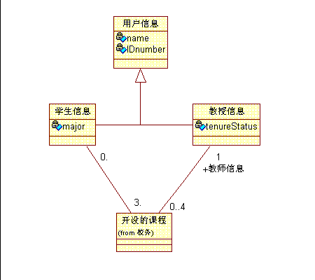
课程登记系统的类图
类的继承关系
类的多重性

Slide 69
增加类的行为和结构
类的行为(Behavior)对应类的操作(Operation)；类的结构(Structure)对应类的属性(Attribute)
关系也可以有结构和行为，这种结构和行为用联系(Association)类来描述

Slide 70
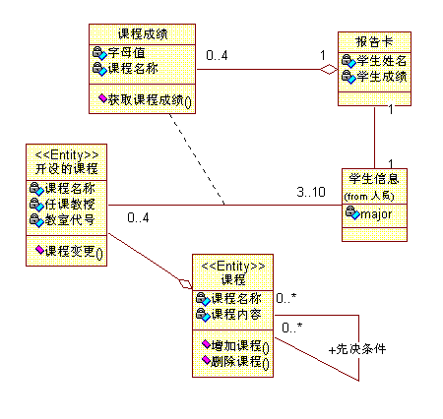
课程登记系统的类图
联系类
类的自
反关系

Slide 71
发现类的继承关系
继承提供了建立类的层次结构的能力，其共同的结构和行为可以在类之间共享
父类指描述共同的结构和行为的类；父类的后裔称为子类

Slide 72
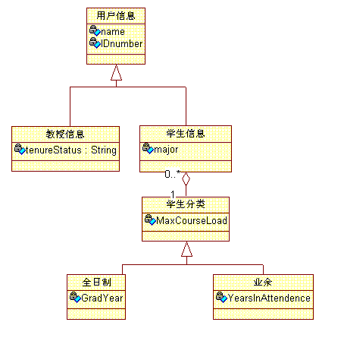
课程登记系统的继承关系
类的继承关系
类的聚合关系

Slide 73
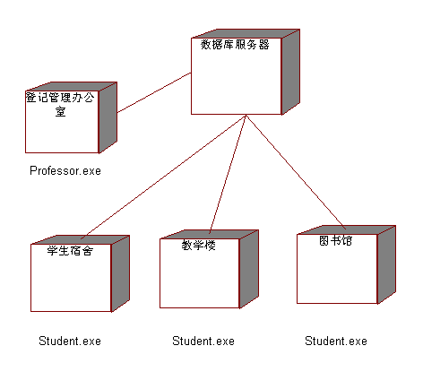
课程登记系统的分布图
处理器
处理器之间
的连接

